Slide 1
Тема: «Организация рабочего места по приему рецептов и отпуску готовых ЛП»
Федеральное государственное бюджетное образовательное учреждение высшего образования «Красноярский государственный медицинский университет имени профессора В.Ф. Войно-Ясенецкого»
Министерства здравоохранения Российской Федерации
Фармацевтический колледж
ПРОЕКТНАЯ РАБОТА
По специальности 33.02.01 «Фармация»
Выполнила: Щеглюк Сергей Сергеевич
Руководитель: Казакова Елена Николаевна

Slide 2
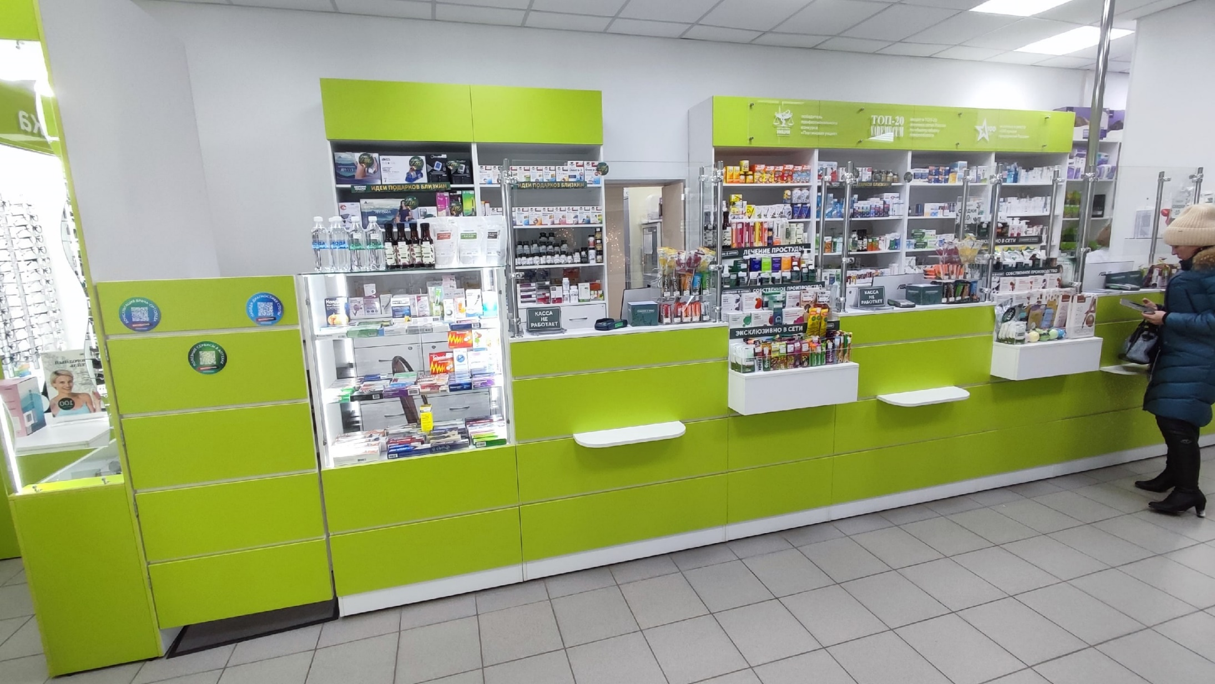
Рабочее место фармацевта
Как оптимально организовать рабочее место фармацевта: чтобы было и удобно, и функционально, и красиво? От рациональной организации рабочего пространства зависят и быстрота, и качество обслуживания, и впечатление, которое аптека производит на клиента. И, как следствие, - объем продаж. Что же должно окружать первостольника, работающего по системе закрытой выкладки, за прилавком?

Slide 3
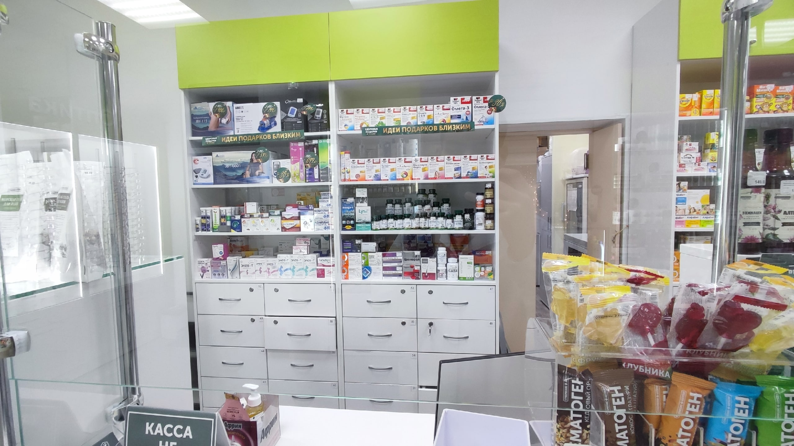
За спиной у фармацевта
За спиной первостольника могут быть расположены открытые полки с товаром.

Slide 4
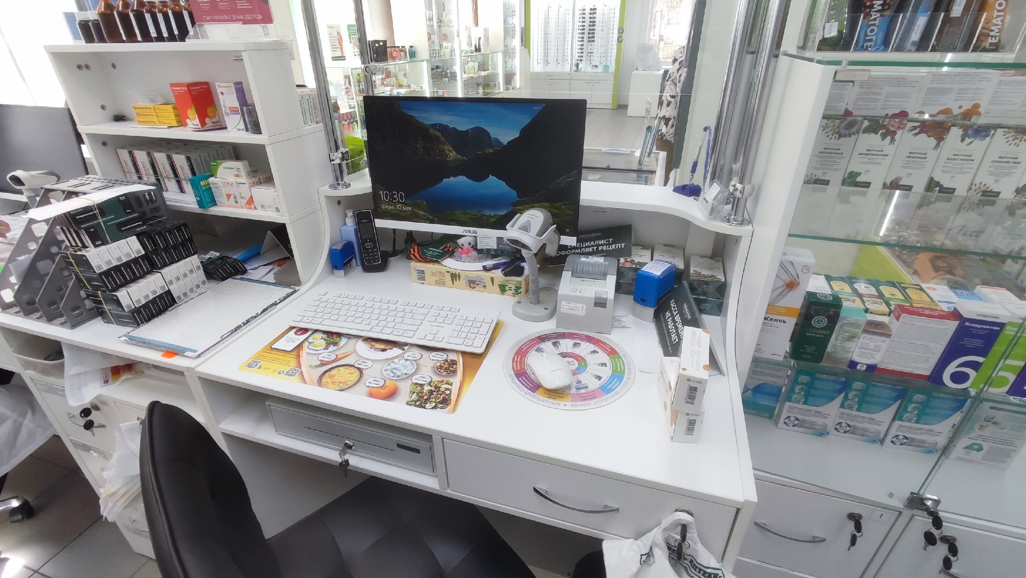
Рабочий стол фармацевта
На рабочем столе фармацевта не должно быть ничего лишнего. На рабочем столе должно быть всё только самое необходимое.

Slide 5
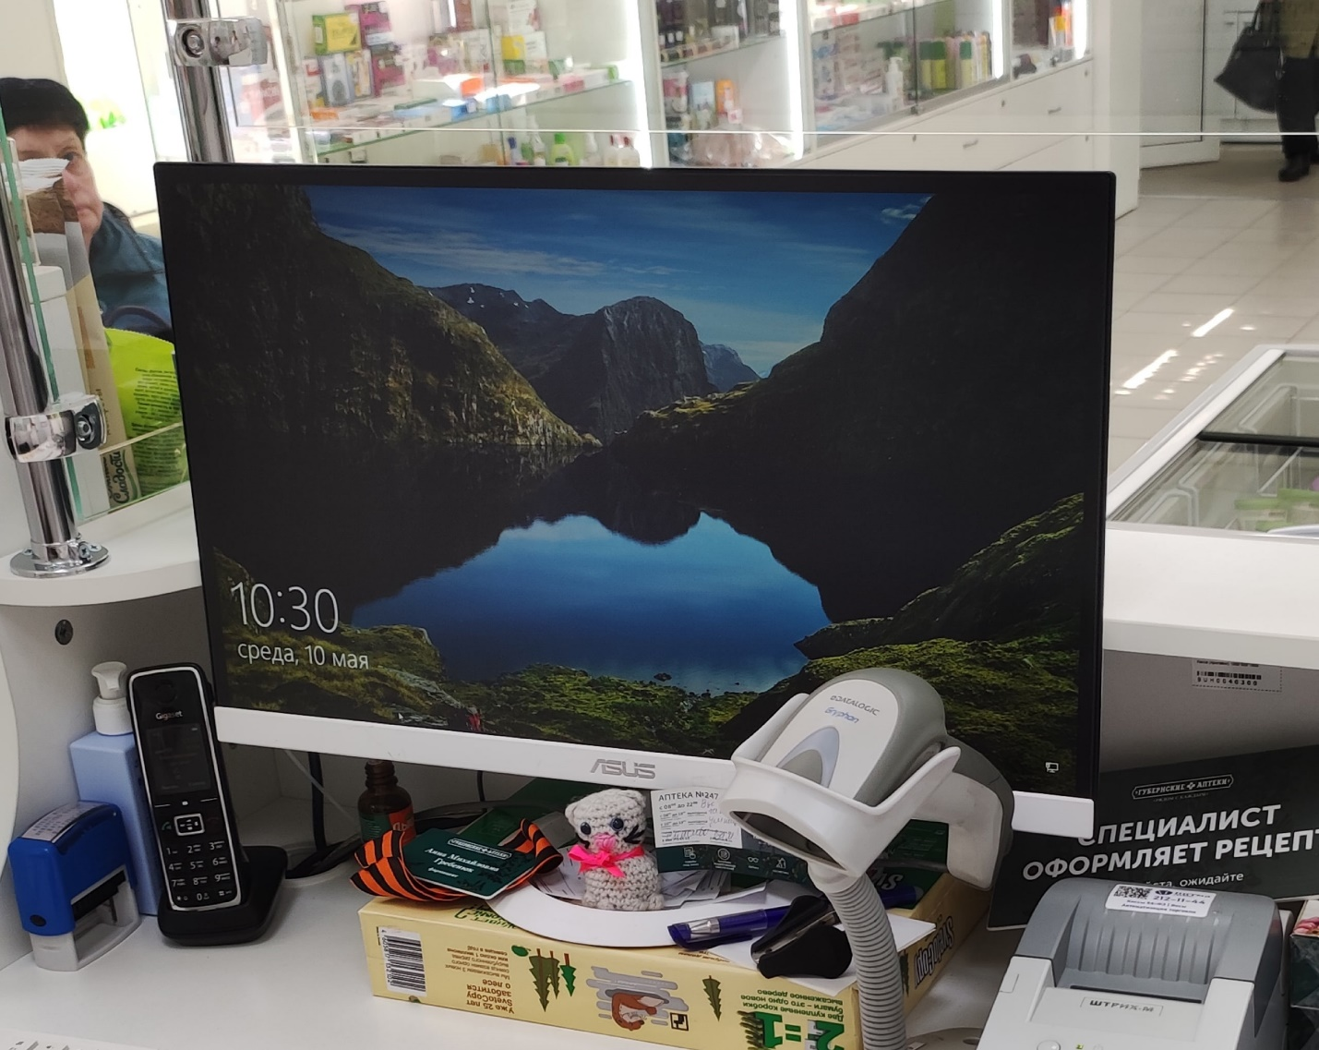
Что находится на рабочем месте фармацевта
На рабочем месте фармацевта находится компьютер.
Он необходим фармацевту для работы с базой данных ЛП

Slide 6
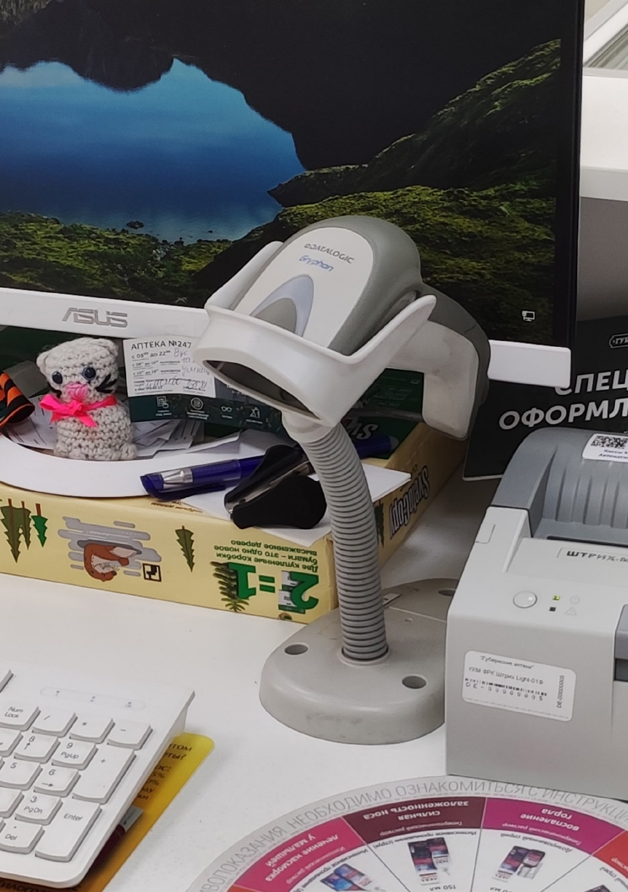
Что находится на рабочем месте фармацевта
Сканер для считывания штрих-кода. Устройство для чтения идентификаторов различных форматов. Предназначен для чтения штрих-кода и передачу его в программу для определения ЛП.

Slide 7
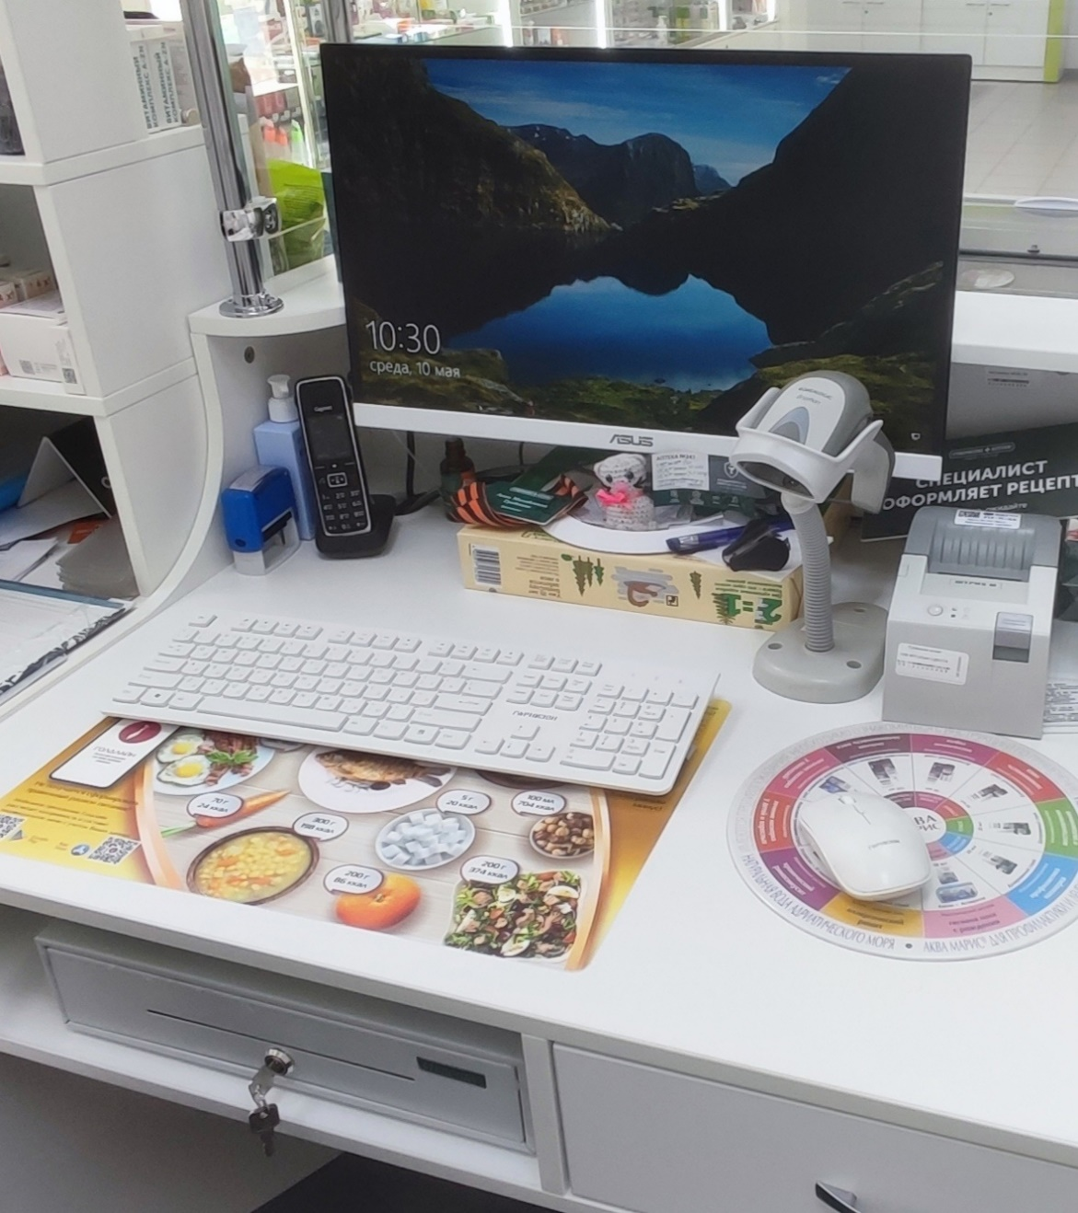
Что находится на рабочем месте фармацевта
Кассовый аппарат предназначен для механизации кассовых операций, учета денежных поступлений, регистрации приобретения товара, печати кассового чека и отправления данных в налоговые службы.
На фотографии представлен чековый аппарат и отсек для хранения денег.

Slide 8
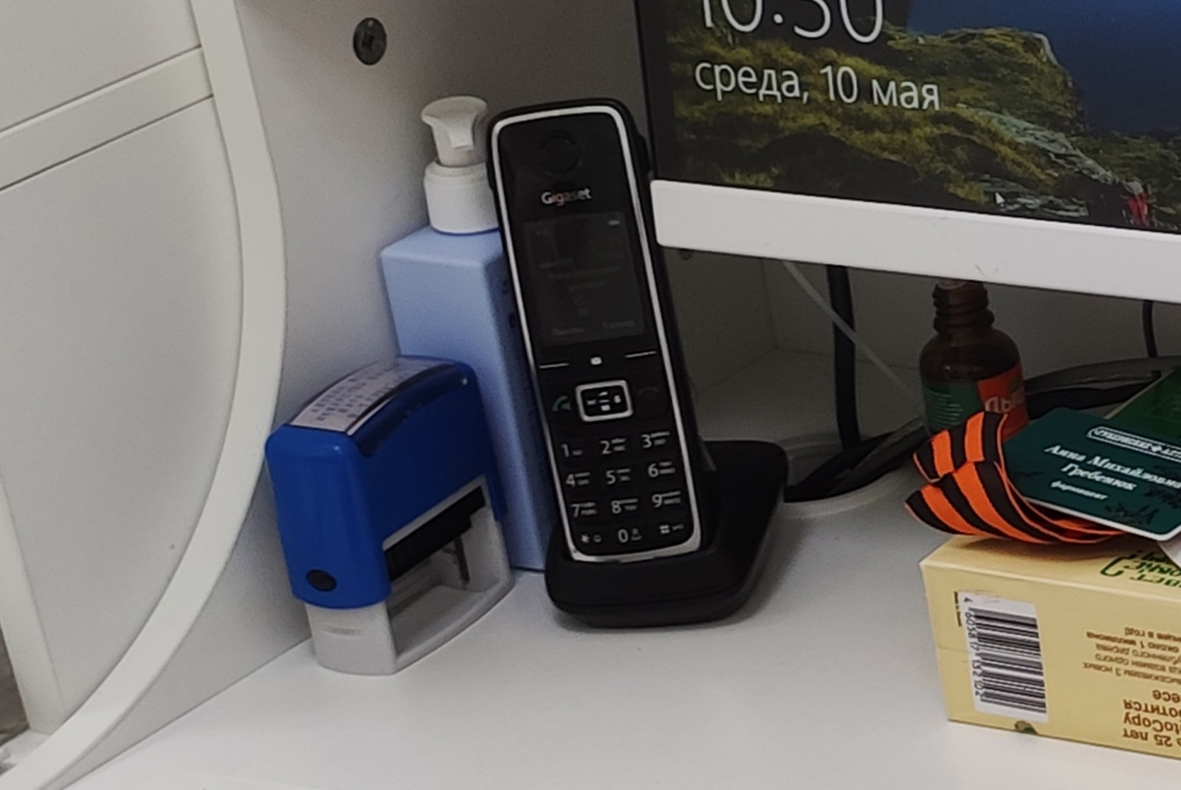
Что находится на рабочем месте фармацевта
Стационарный телефон предназначен для обзваниваний клиентов, которые делали заказ ЛП. Консультирование клиентов по интересующим их вопросам.

Slide 9
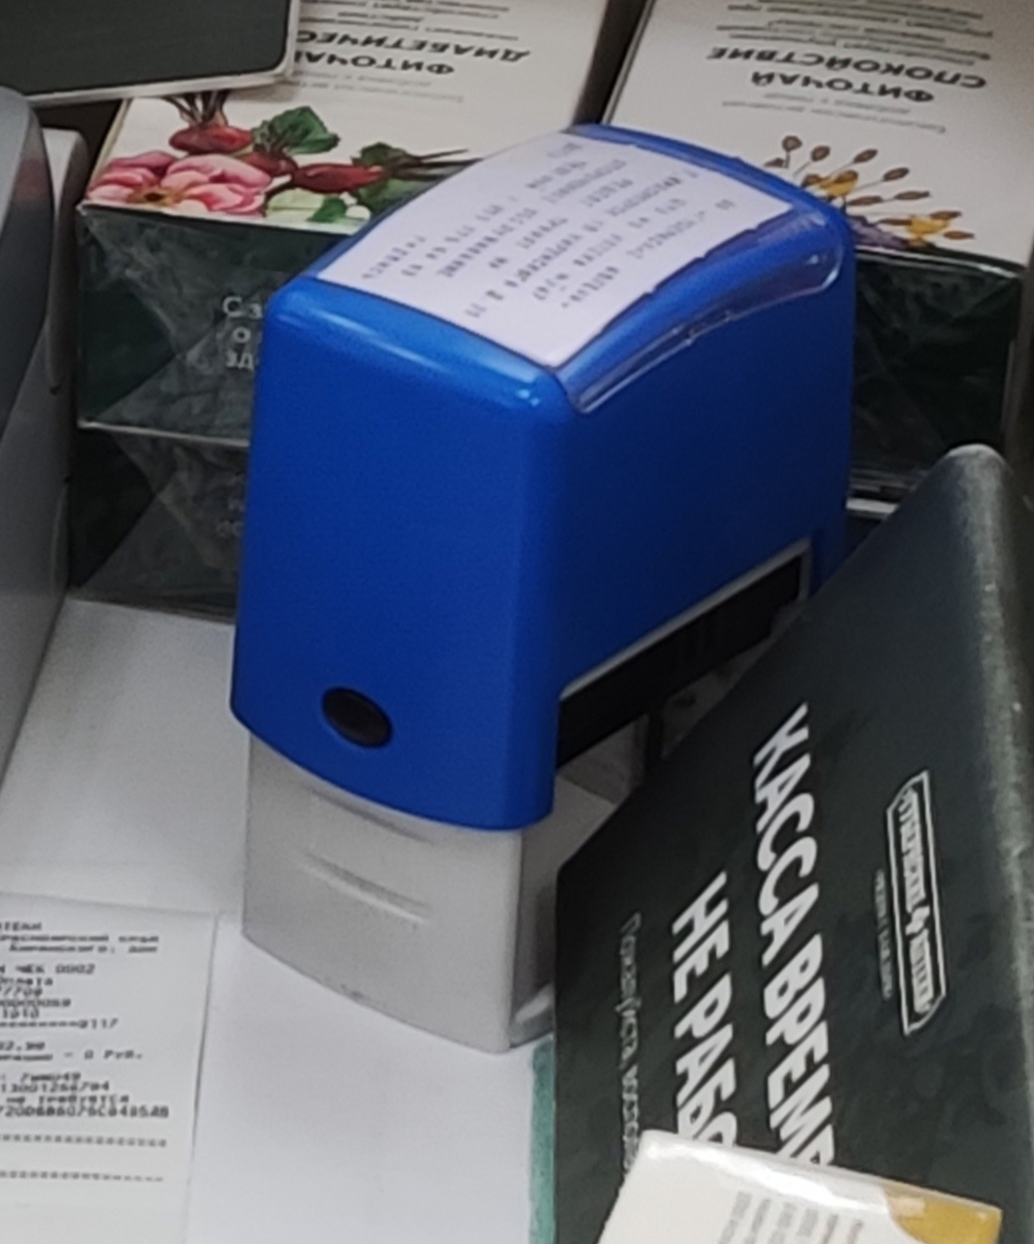
Что находится на рабочем месте фармацевта
Штамп «Лекарственный препарат отпущен». Свидетельствует о том, что ЛП по данному рецепту был отпущен.

Slide 10
Вывод
Порядок на рабочем месте является залогом
хорошего качества обслуживания клиентов,
четкой и слаженной работы первостольников.

Slide 11
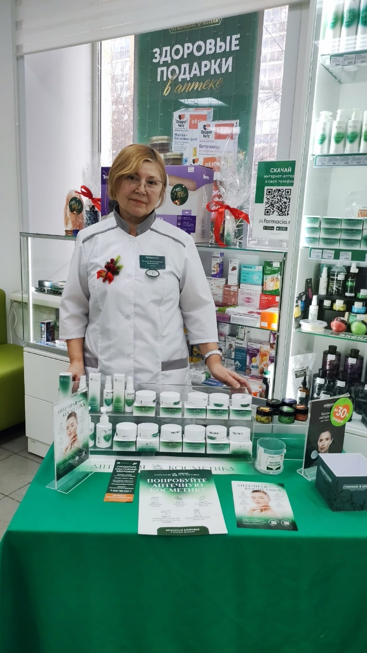
СПАСИБО ЗА ВНИМАНИЕ

